Slide 1
Chinaii企業のネットワーク情報
- 企業サービスを特化したサーチエンジン -
网矿科技（中国ネットワーク情報センター ）
www.chinaii.cn

Slide 2

一、企業ネットワーク情報とは？

Slide 3

企業のネットワーク情報
企業情報（CI）はその生存面の隅々までかかわっています。例えば、企業自身、パートナー/投資者、ライバルなどの多维度情報。企業ネットワーク情報とは、インターネットにおいてSWOTなどのモデルで特定のターゲットを続いてフォローおよび分析を行って、チャンスとリスクをリアルタイムに提示することで、管理および競争力をさらに上回ることです。
2010年前
2010年後
監視目的：伝統メディアとニュースネット
監視対象：自身品牌和竞争对手为主
全网：自媒体 + 移动网络 + 暗网
利用：品牌维护 + 竞争情报 + 营销与客服

Slide 4

よく見られる企業の監視対象
企業管理：本社/子会社などの連携機構
市場イベント/突発事件
運営：营销、客服、人力资源等
ライバル或は業界同士
製品：評判、価格、お客様フィードバック等
企业品牌传播与管理
技術：関連分野の論文又は特許
企業およびそのライバルに注目し、生存環境の隅々までカバー

Slide 5


従来の企業情報監視モード
人海戦術
通用のサーチエンジン
人海戦術：人的コスト高い、効率よくない
通常のサーチエンジン：特化したサービスを提供するわけではない
人的コスト高い：ネット知識およびサーチ経験を持っている人材が必要
情報不足：長時間労働で得たのは氷山の一角
時効が悪い：入手した情報はすでに広まっているものか影響が見えたもの
自動追跡不可：肝心な情報でも24*7時間人的追跡不可能
ネットメディアのカバー率が低い：ニュースネットしか検索できない
- 技術障壁：对于暗网、アプリなどにはどうにもできない
- ビジネス障壁：セルフメディアなどの社交メディアのアクセス制限
時効が悪い：得られるのはリアルニュースではなく、ただの資料に過ぎぬ
人的コスト：検索、比較を繰り返し、整理も要る
カスタマイズサービスがない：データ管理と分析がなく、連絡と管理もない
カスタマイズ開発
カスタマイズしたサーチソフトを開発：開発コストが高い、システムのメンテも難しい
5

Slide 6
二、Chinaii企業業法監視及びサービス

Slide 7


Chinaiiの対策案：クラウド監視とビッグデータ分析のプラートフォーム
設置→特定検索→機械学種→NLP及びビッグデータ分析→定制化应用与服务
简报和专题报告，支持自动时报、日报、周报
10+種類のロボットメディア
服务直达：Web、微信服务号、邮件
ビッグデータのマイニングと分析
可定制化的数据采集和报告输出
グローバルデプロイ+集中監視
Chinaiiクラウトプラートフォーム
云服务模式：低门槛使用、监测对象和监测范围可扩展、按需付费
お客様の企業監視アプリ
ビッグデータ蓄積
全球监测，集中监控
カスタマイズアウトプットセンター
2001年から始まり，お客様の需要からカスタマイズしたインターネット監視サービス

Slide 8
Chinaiiの対策案：全ネット全メディア監視 + カスタマイズ可能のサービスモード
監視可能なネットメディア
サービス開始
アカウント開設 -> 独自の監視目標を設定 -> マシンで全ネット全メディア検索 -> ビッグデータ分析と統計 -> アカウント納品及び日常運営
複数アカウント：子会社/部門の独自アカウントも
新聞類：1万+厳選する新聞サイト
新聞紙：800余りの新聞紙
モバイルApp：200+メイン新聞/ニュース類アプリケーション
マルチメディア：爱奇艺、美拍、抖音、优酷等
セルフメディア：主流20多家自媒体平台，包括头条、订阅号、博客等
论坛/问答：主流1000多家，包括贴吧、知道/问答/知乎、天涯、西祠
微博
微信公众号：全网搜索 + 公众号定向监测
网民反馈：50+平台的网民反馈如网民评论、阅读/点赞数等
サーチエンジン：百度、搜狗、Google、360等
海外：Twitter/Facebook等5大社交媒体 + 500多家中文媒体 + 多语种
电商及泛电商：涵盖20+主流电商平台和指定的泛电商站点
カスタマイズサイト：指定任意站点，支持暗网、异构站点
カスタマイズ
製品モデルのカスタマイズ設定 + 非標準需要のカスタマイズ開発
全メディア：13種類ネットメディアカバー
全ネット：国内ネットメディア + 任意指定のサイト（企業サイト、業界サイト、特許/HR库など）+海外指定サイト
適用とサービス
システムの全機能 +データ観察？と分析 + 報告と通知、ニュース発表及びオンラインお客様センターなど

Slide 9
Chinaiiの対策案：企業監視サービスのモデル
ライバル情報（CI）
⊙技術、特許、著作権等を動的監視
⊙リスク管理：企業経営、法律信用などのリスク、自身及びライバルのリスクステータスをリアルタイムに把握
⊙人的リソース：ライバルの募集と管理層の動きを把握
企業評判
インターネットメディアでの企業の関連ターゲット（自身又は連携機構など）の動きを全体的に把握
お客様とオンラインお客様センター
全面监测产品/服务/店面在互联网不同渠道上的用户反馈，提高产品和客服水平，优化销售策略，提高二次营销能力
企業ネットワーク監視
市場イベント/事件
事件/市場イベントの全体監視及び報告、その根源、メディア陣営、発散ルート及び民衆のフィードバックを定量化
多アカウントサポート
（グループ+多子会社/部門）
重要人物/機構の指定監視
ライバルのサイト又はセルフメディアのアカウントを洞察
新聞ニュースの流通効果を見張る
ネットにおいて、一つの新聞の伝達効果を把握

Slide 10
2.1 企業評判の監視と処置

Slide 11
Chinaii一体化する評判サービスシステム
预警
企業評判分野十年以上の経験をもとに、“监测——预警——研判——处置——修复——维护”闭环式の一体化サービスを提供し、企業が“評判を知り、リスクを見え、処理を分かる”ように協力し、市場競争の中で持続可能な競争力を提供する。
研判
监测
闭环式一体化服务
处置
修复
Notes:
此处用时间轴展示闭环流程更直观，显示每个节点的时间概念

Slide 12
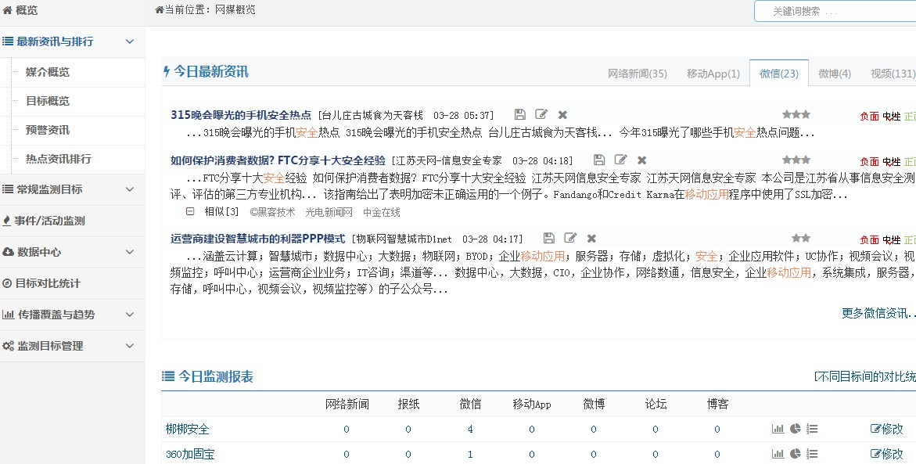
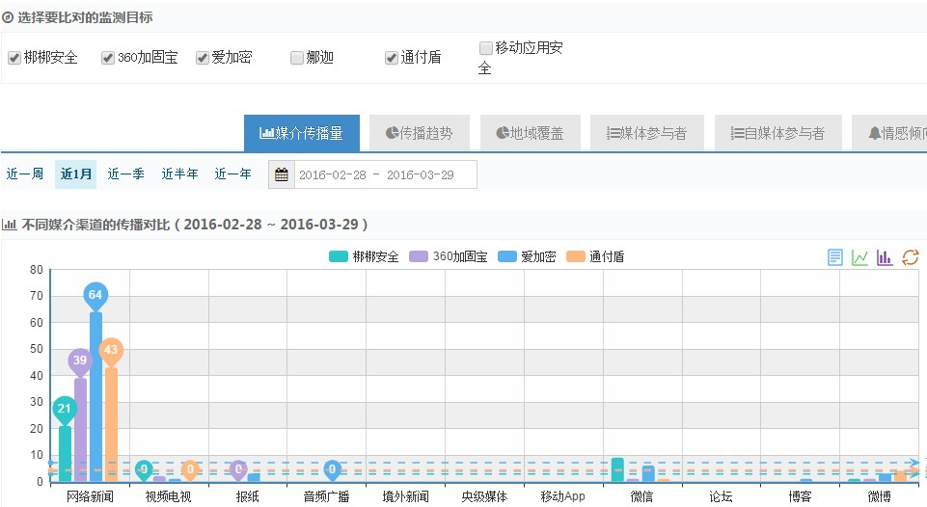
完全なる企業評判機能及びサービス
任意の監視対象指定可能
監視対象（機構/ブランド/人物）が任意指定可能
感情がプラスかマイナスをスマート識別、支機械学習をサポート
ニュースの有効性を識別メカニズム（spamとブラックリスト）
他分野の検索と管理
メディア種類、監視対象、時間、処理状態、感情、有効性などの多分野検索をサポートする
オートラベル、共有可能
ビッグデータ統計及び発見
伝達傾向、媒介割合と前回比、伝達地域カバー率、メディア/セルフメディアランクなどの伝達分析
ビッグデータマイニングで評判背後の関連人物と機構を掘り出す
評判報告
速報メカニズム
週報、月報、四半期報のダウンロード
各種のExcelレポート、Wordなどの形にエクスポートできる
評判時報と予兆検知
時報/日報をメールで知らせ、SMS、Wechat予兆検知もできる
企業評判の通常監視

Slide 13
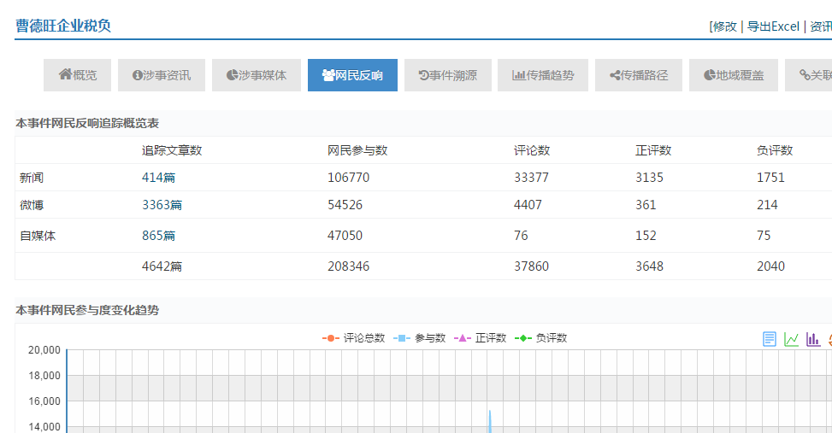
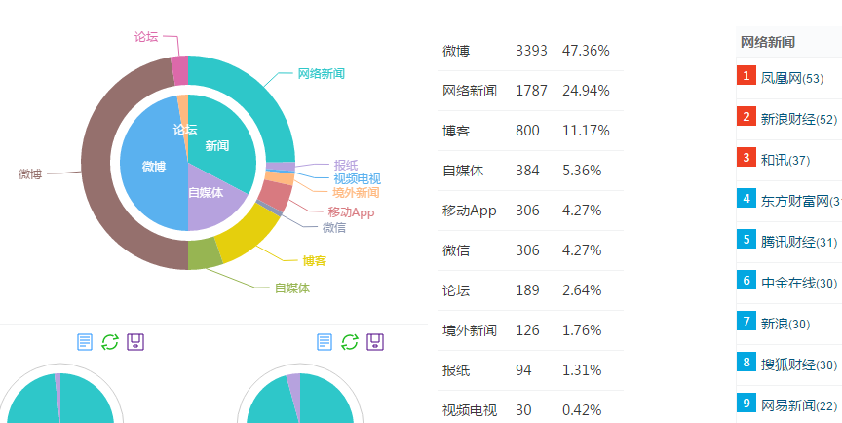
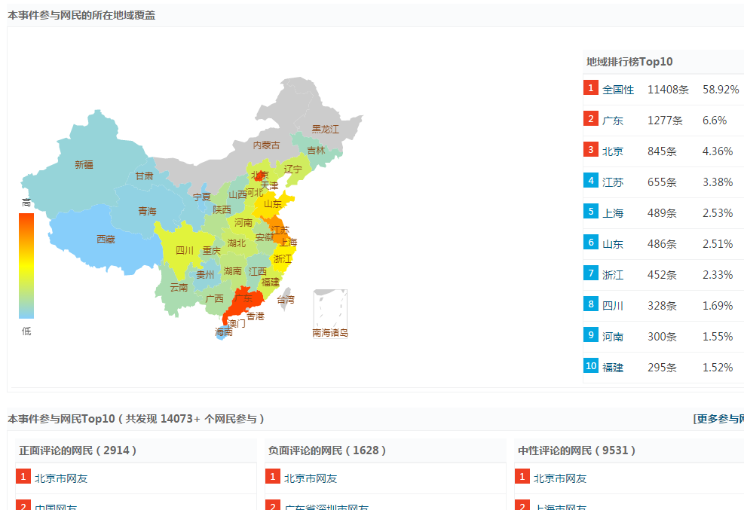
全ネットにおいて市場活動或は突発事件の影響を監視
全ルート監視
根源から->メディア監視->関連文章追跡->定量化定性化可能な民衆フィードバック->報告まで、全ルート監視
事件の自動尋ね
事件の根源を児童に尋ねる
伝達ルート：传播高点 + 二次传播节点
定量化多分野関連データ
関連メディア/セルフメディア分散、媒介割合及び地域分散割合
网民反响：ネットユーザにおける事件への定量化可能な反応、ネットユーザの参加傾向、地域別のカバー率及び関与率
関連分析とマイニング
ビッグデータマイニング：事件にかかわる人物、機構、ホットニュース及び関連地域を掘り出す
自然言語分析：事件にかかわる各方面の観点、ネットユーザの評判及びその感情のプラスマイナス分析
事件報告サービス
事件の速報と詳細報告
事件/市場活動の全ルート監視

Slide 14
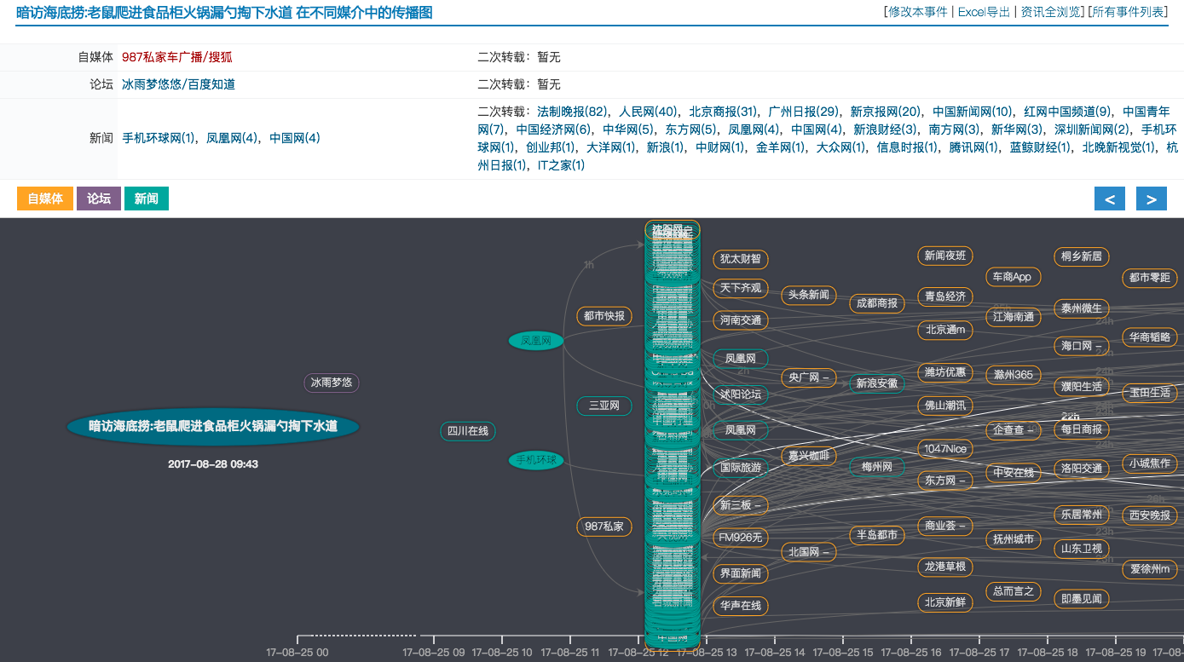
伝達ルート可視化：異なるメディアにおいて、事件の伝達ノード、ルートと遅延

Slide 15





Chinaii企業評判の処置と修復
基本処置と修復
評判導き
技術手段
敏感内容削除
通常メンテ
1、主要メディアから報道
2、積極的な観点を強化
3、ネットユーザ評論を導く
1、百度霸屏
2、マイナスニュース沈降
3、SEO最適化
1、オフィシャルルートで
2、技術手段で処理
1、積極的な新聞を披露
2、Baidu記事の編集
専門家チーム
監視面リソース
メディアリソース
8年以上の業界経験
10+大評判事件処理経験
ネット安全及び情報オフィシャル等などの政府部門のリソース
新華紙、人民紙、CCTVなどの国家重要メディアのリソース

Slide 16
2.2 競争環境の監視

Slide 17





異なる競争情報監視の需要をサポート、監視分野と対照カスタマイズできる
自社の製品、技術、HR等のネット上の最新動き
リスクコントロール：子会社/经销商に違法行為あるか、ライバルにはリスク管理の情報があるのか
監視部門の最新監視状態、政策と法律、業界協会の動き
上下游企业、资源、价格等行业数据采集与行业动态监测
ライバル及び業界同士の最新市場活動、その製品/HR/技術などの動き

Slide 18
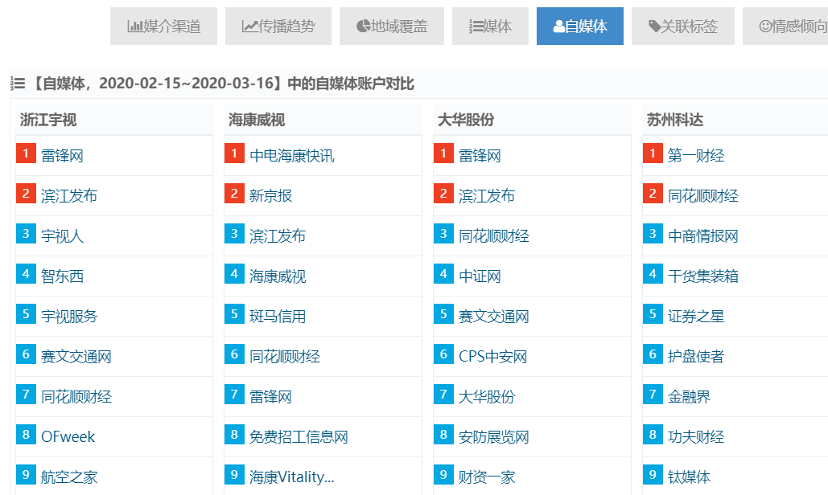
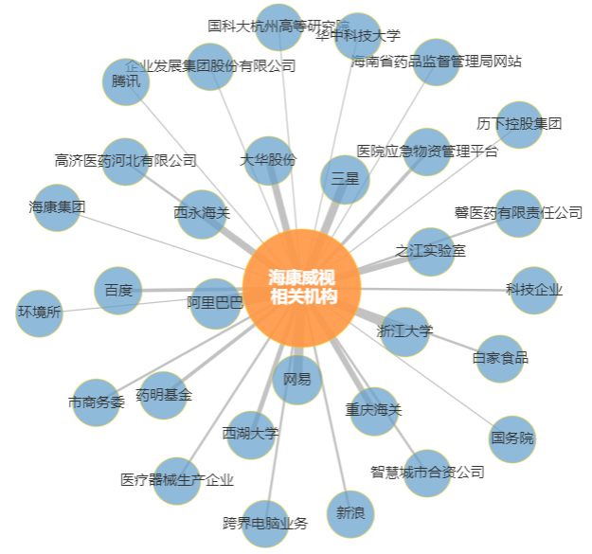
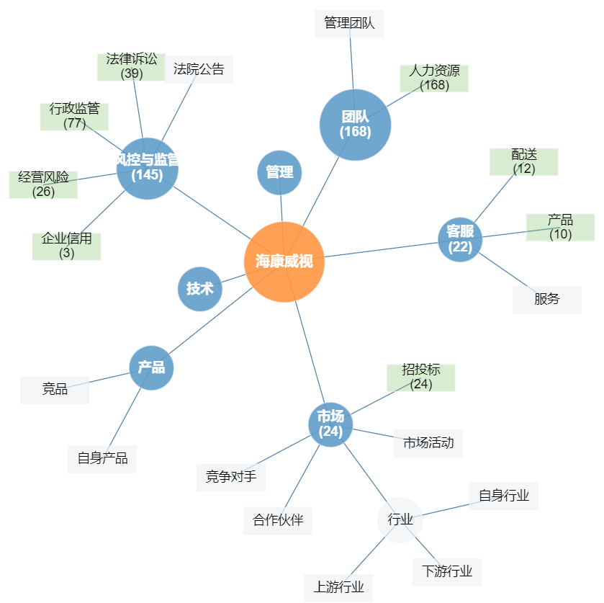

競争情報サービスの機能特徴
企業画像
ニュース、リスクコントロール情報、伝達傾向、報道するメディア、関連分析、ラベル相関図など、インターネットにおける企業の全体画像を見破る
ライバル/他社製品比較
媒介ルート：報道にかかわる伝達傾向、媒介ルート、媒介分散割合、カバー地域などの比較
伝達状況：不異なるライバルの伝達力とその詳細比較
ビッグデータマイニング：異なるライバルの背後における人物、機構及びホットラベル、地域関連の比較分析
内容分析：市場、製品、受付、チーム、リスクコントロール、管理などの方面において、異なるライバルを比較
感情傾向：メディア、ネットユーザの反応において、各ライバルへの感情傾向と比較
企業情報検索と情報適用
多分野の検索と閲覧
オートラベル、ラベルで統計、管理できる
企業情報データベースの組み立てをサポート
企業レベルの共有、OAインテグレーションをサポート

Slide 19
2.3 お客様監視とオンライン受付

Slide 20
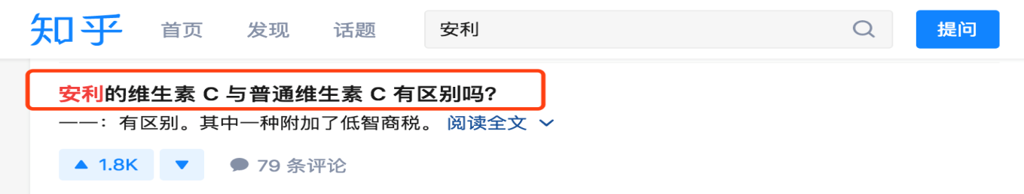
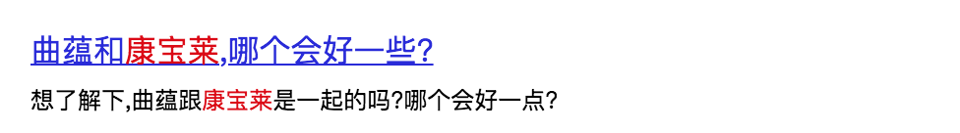
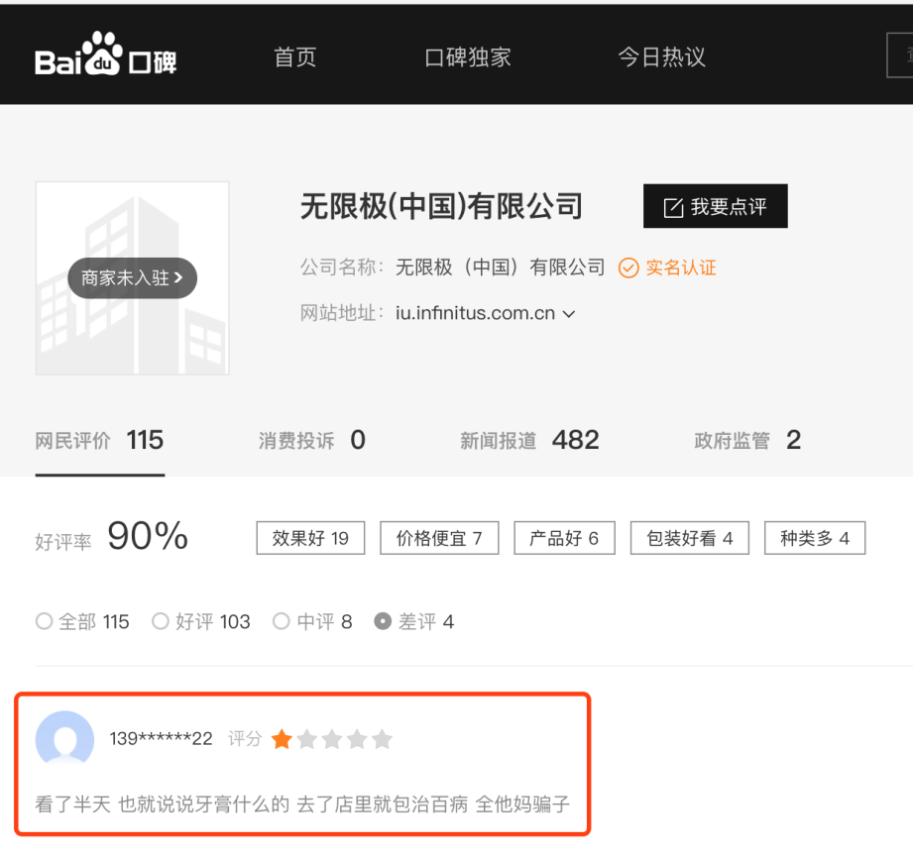
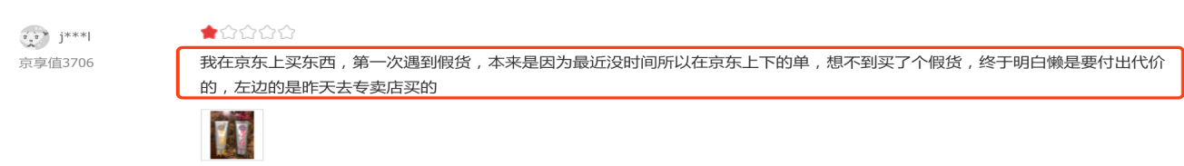
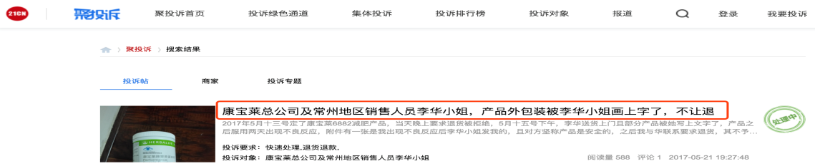
インターネット時代では、企業が各プラートフォームのお客様のフィードバックを直面

Slide 21


数多くのフィードバックに対して、下記の問題が関心を集めるかと
異なるプラットフォームからのお客様のフィードバックはどのように有効に取得、分析（ラベル付け、感情傾向）、管理するのでしょうか？
どのようにこれらのフィードバックっを迅速に対応、受付のサービスレベルとアフターマーケティングレベルを上げるのか？
どのようにフィードバックのラベルを基づいて、製品/サービス/店に対して定量化管理を行って改善を求めるのか？

Slide 22








Chinaiiお客様監視がカバーできるインターネットサイト
1、社交メディア
2、投诉类媒体
3、点评类媒体
4、カスタマイズサイト
企業の関連eコーマス/泛电商网站、業界BBS及びコミュニティなど
中国消費者紙、315などとの協力内容
+
+
全体
リアルタイム

Slide 23








お客様フィードバックシステムの流れ：取得、ラベルと感情などの語彙分析、データ管理とオンライン受付
今週“サービス態度”へのマイナスフィードバックの傾向はどうなっている？先週と比べて改善あるのか
データ処理
お客様はどこでマイナス評価を披露するのか、eコーマスサイト？BBS？微博？セルフメディア？
ラベル分類
所属分類
お客様画像
お客様はどこの店/子会社への告発が多いのか？
お客様がフィードバックしてくれた最近の注目点は？
オンライン受付
語彙及びビッグデータ分析
。。。。。。
客服话术库
一站回复
処理状態

Slide 24
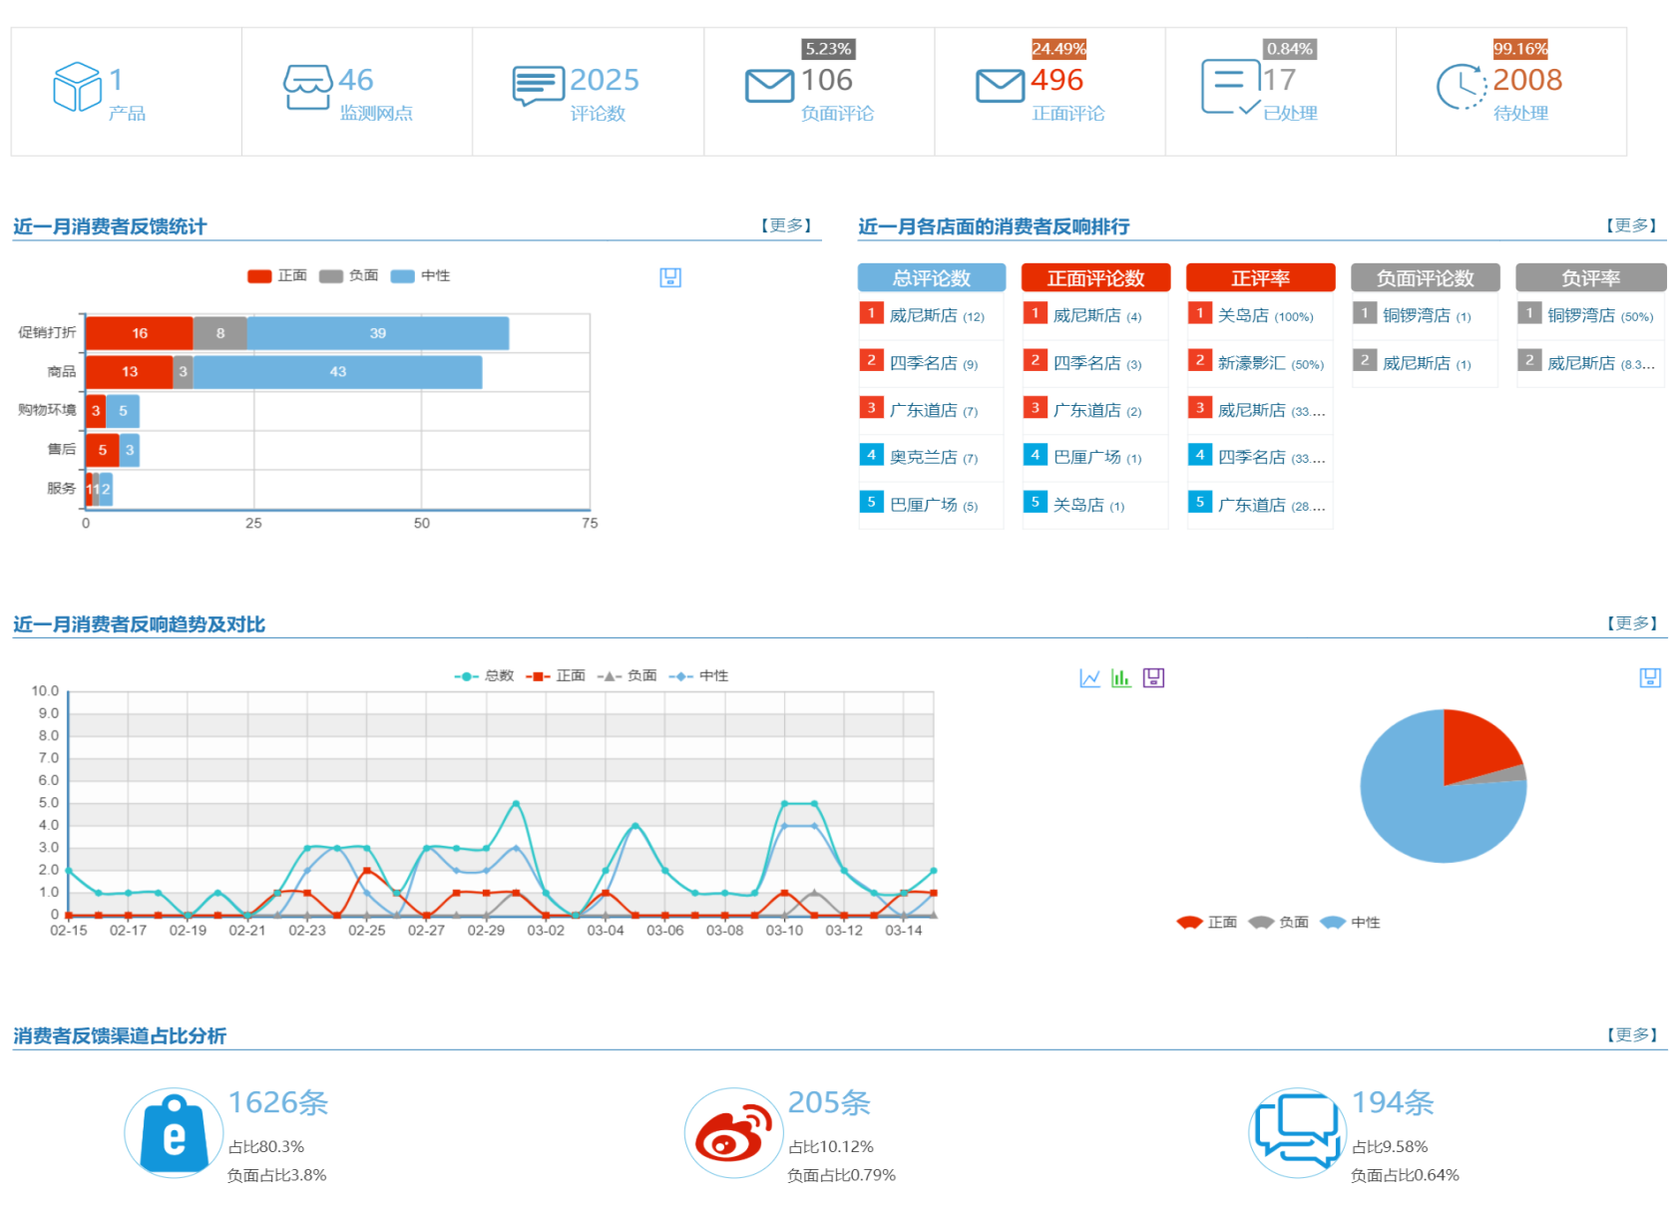
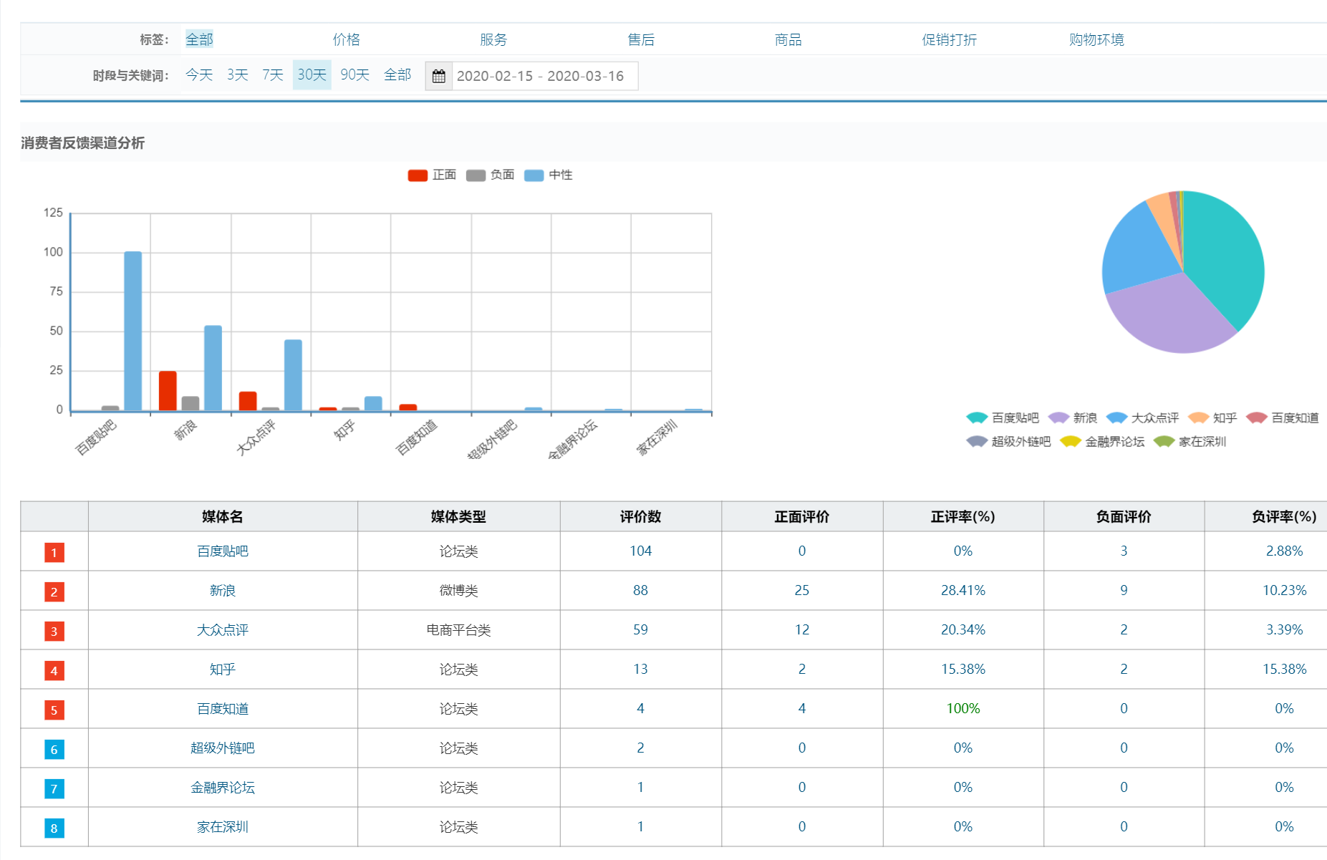
お客様フィードバックとオンラインお客様センターの適用効果

Slide 25
2.4 ほかの企業サービスモデル

Slide 26
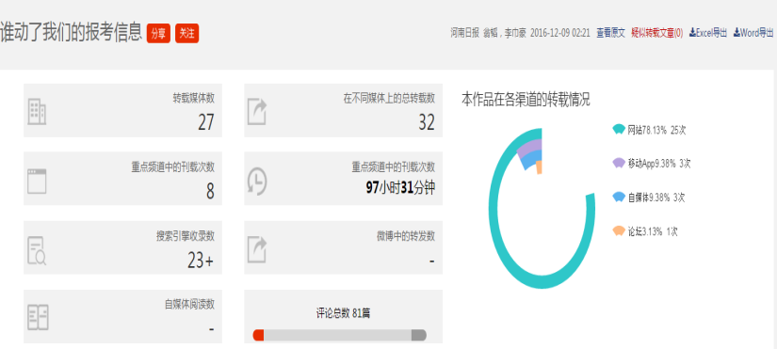
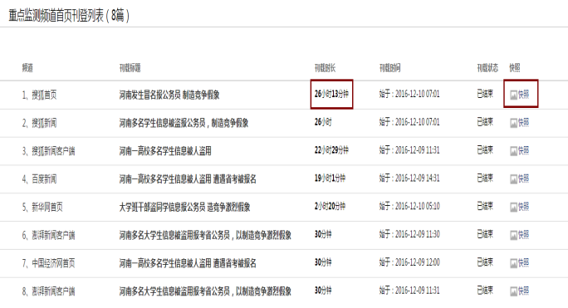
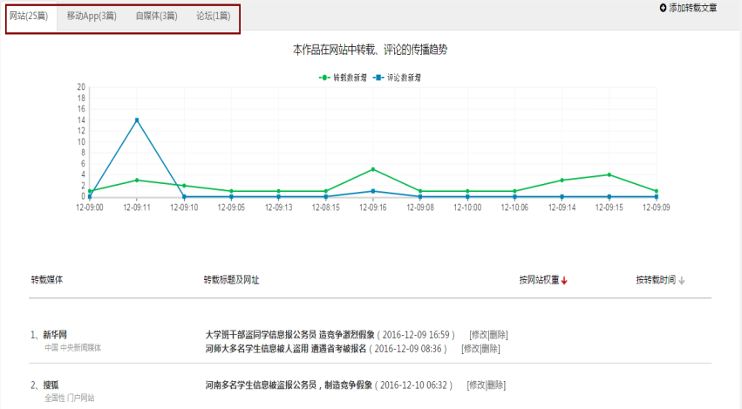
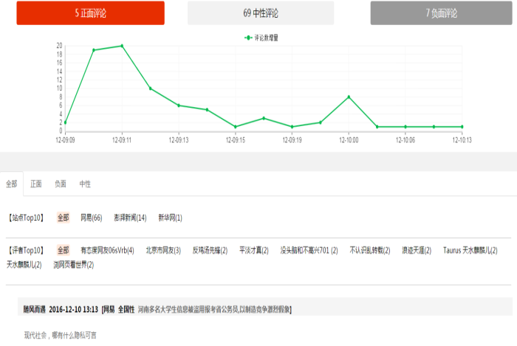
市場活動/新聞文章の伝達効果の追跡と報告
閲覧数、サーチエンジンに収録される状況、転載リスト、民衆の評判などを含めて、新聞文章の伝達効果を全体的に監視し、統計レポートのエクスポートもできる。
このサービスは国内の主要メディアグループ及び中国ネットワーク安全及び情報化弁公室に同時採用された。
面
点
ネット上の
フィードバック
伝達効果を評価
面：転載
点：重要チャンネルに報道される
网民：网民反响
三个维度、点面结合
转载数
行业覆盖、地域覆盖、渠道分布等
重点频道数、刊载时长
不同渠道的阅读数、评论数、点赞数等
网民反馈的正负面分析

Slide 27
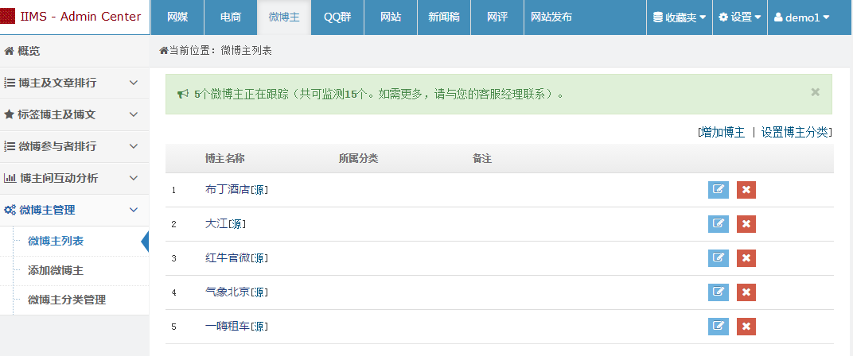
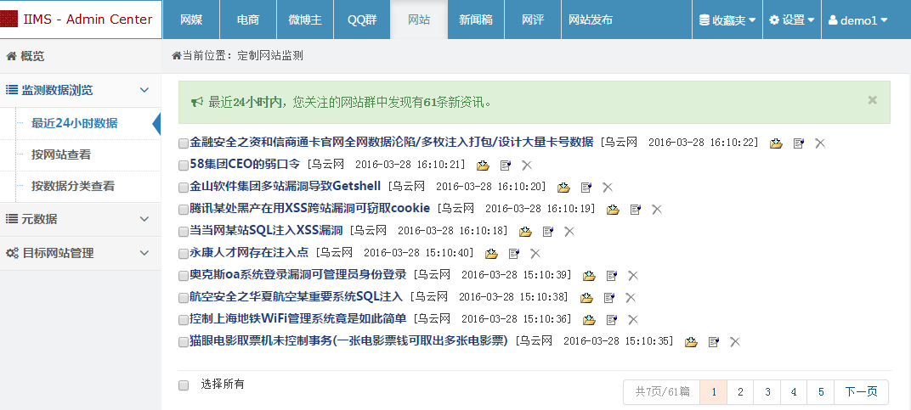
对手/同行/监管机构等网站和自媒体的定向监测
指定のセルフメディア/サイトに対して狙い撃ち監視を行う
指定のセルフメディアアカウント
指定のセルフメディアアカウント（行业大V、ライバルアカウント、重役職員など）を監視
内容見張る、敏感な内容を自動探索、話題分析
支持微博、微信、头条等20+个自媒体平台
指定のサイト
指定のサイトグループ、例えばライバルのサイトなどを監視し、注目される箇所の変換を随時に見つける
ネットサイト、モバイルApp、eコーマス、BBSなど
ニュースのオートフィルターと分類
ローデータの取得可能：Json、XMLなど各種類のAPIを提供

Slide 28
3 Chinaiiクラウドのグローバル設置

Slide 29
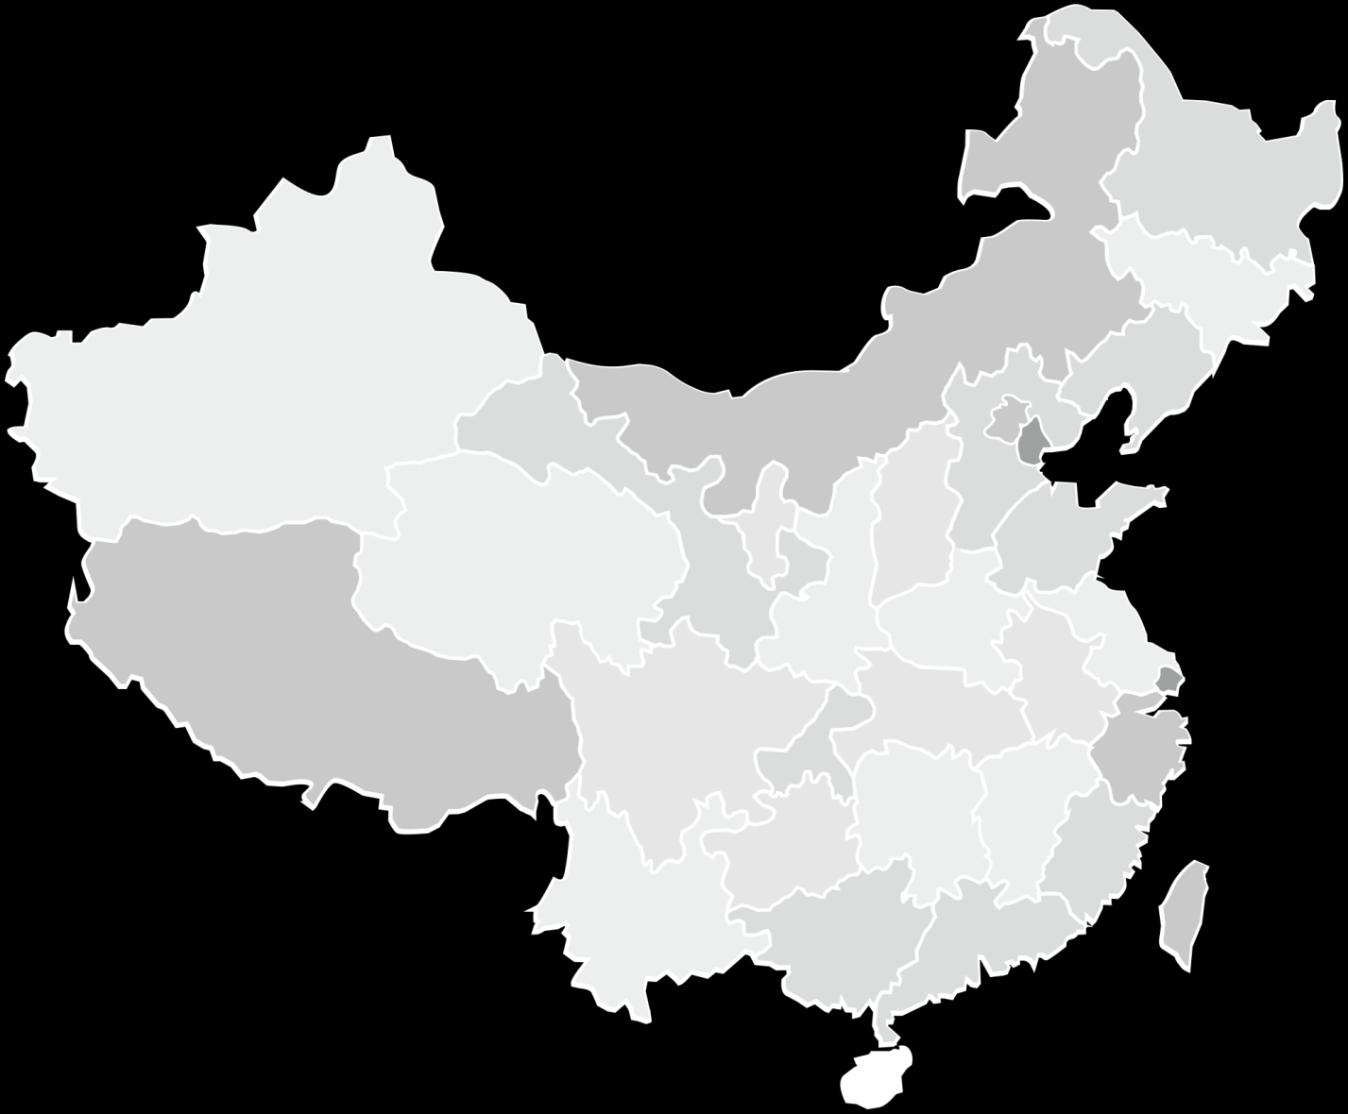
黑龙江
国内に広がっている監視サイト
国内：主要都市のIDC電算室に監視サイトを設置
海外：海外の私有サーバー + クラウドサーバー、VPNで監視データを指定の代理サーバーに転送
私用と共有の代理サーバーグループ
各種のデータ取得サービスができる
新疆
吉林
北京
辽宁
内蒙古
天津
河北
山西
山东
青海
宁夏
甘肃
陕西
河南
江苏
四川
湖北
安徽
上海
重庆
浙江
湖南
江西
贵州
福建
云南
广东
台湾
广西
海南

Slide 30
一部海外の監視サイト
伦敦
阿姆斯特丹
西雅图
芝加哥
巴黎
法兰克福
维也纳
中国内地
纽约
圣荷西
华盛顿
马德里
东京
达拉斯
首尔
大阪
洛杉矶
亚特兰大
迈阿密
台湾
香港
吉隆坡
新加坡
约翰内斯堡
圣保罗
悉尼

Slide 31
4 Chinaiiの企業お客様の例

Slide 32



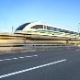


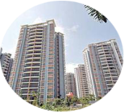

家電業
医药生物
飲食
3000+企業が選んだ
国内用中小企業から世界上位500社
カバーする業界が多く、伝統産業から新興産業
西门子
飞利浦 …
葛兰素史克
罗氏制药 …
麦当劳
东鹏特饮 …
製造業
IT
日用品
盾安集团
一汽大众 …
宇视科技
百度安全、Amazon …
惠氏
美肤宝 …
適用できる企業
市場競争ある又は希望ありの企業
適用できる部門
市場部、製品推進部、営業部、お客様センター、製品などの部門
その他
不動産
大金融
耐克、DFS、Kingpower
如意行、华晋煤矿 …
SOHO
华润地产 …
国新基金
渤海财险…

Slide 33
5 Chinaii企業クラウドサービスの料金計算式

Slide 34
2部分に分けられる：クラウドサービス使用料金（実際の使用量で料金取る） + カスタマイズ開発費用（例えば、製品作り）
使用量は下記を含む：監視対象の数 + 指定監視サイト数 + eコマース/製品数 + 新聞文章の数 など
需要に応じて料金を取る
お客様の需要に応じて、カスタマイズサービスを提供：テンプレート、報告、OEM及び
指定サイトのデータ取得と分析など
需要に応じてカスタマイズする

Slide 35
6 Chinaiiに関して

Slide 36


关于网矿 – Mining in Internet Intelligence
2001年：365Agent.com，中国ネット情報のオンラインサービスの時代を切り開く
电子剪报服务，服务于麦当劳、红牛、华润、Oracle、清华大学等
2005年：ChinaWi.com，中国ネット情報センターにアップデートした
企业竞争情报监测及分发服务，涵盖到自媒体领域
2012年：重组网矿科技，升级到Chinaii云平台
定向搜索引擎服务：企业网络情报、网络舆情、媒体传播力追踪与管理等
製品
開発
クラウドサービス
业务定位：致力于大数据定向搜索
价值主张：领先、专业，以用户为中心
技术优势：10+年在搜索引擎、自然语言理解、数据挖掘、云服务的研发和运维经验
カスタマイズサービス

Slide 37
ありがとうございました。

